Slide 1
Система работы с родителями в начальной школе
МБОУ СОШ № 37
Архангельск
2013

Slide 2
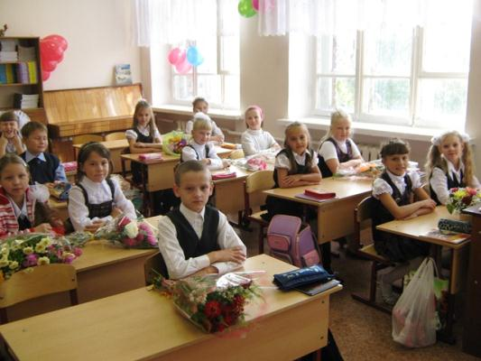
«По ступенькам взросления»
Программа духовно-нравственного развития и воспитания обучающихся на ступени начального общего образования
Цель:
воспитание и социально-педагогическая поддержка становления и духовно-нравственного развития личности младшего школьника
Срок реализации 2010 – 2014 г.

Slide 3
«По ступенькам взросления»
Задачи :
• формирование патриотических ценностей, способности к духовному развитию на основе нравственных установок и моральных норм;
• формирование эстетических потребностей, ценностей и чувств;
• развитие трудолюбия, способности к преодолению трудностей, целеустремлённости и настойчивости в достижении результата, реализации творческого потенциала;
• развитие навыков сотрудничества с педагогами, сверстниками, родителями, старшими детьми в решении общих проблем.

Slide 4
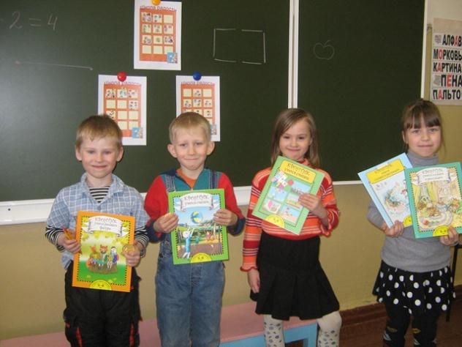
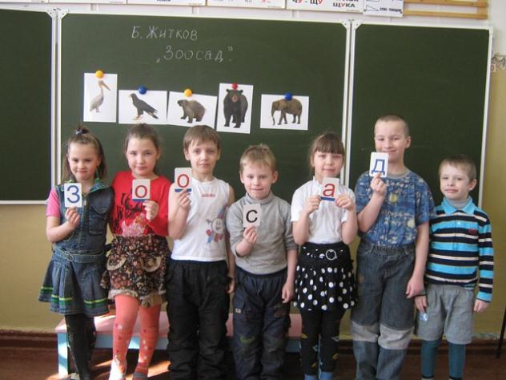
«Предшкольная подготовка»
Первое знакомство с родителями

Slide 5
Формы работы с родителями
Родительские собрания
Заседания родительского комитета
Совместные классные часы, праздники
Подготовка КТД
Выезды на экскурсии
Походы
Участие с детьми в творческих конкурсах
Индивидуальные консультации
Консультации по предметам
Проектная деятельность

Slide 6
Родительские собрания
Организационные
Тематические
Обмен мнениями
Беседа с элементами игры
Собрание-практикум
Деловая игра
Круглый стол

Slide 7
Родительский комитет
Назначается на год по списку детей
Отвечает за поздравление именинников
Принимает участие в подготовке к различным мероприятиям

Slide 8
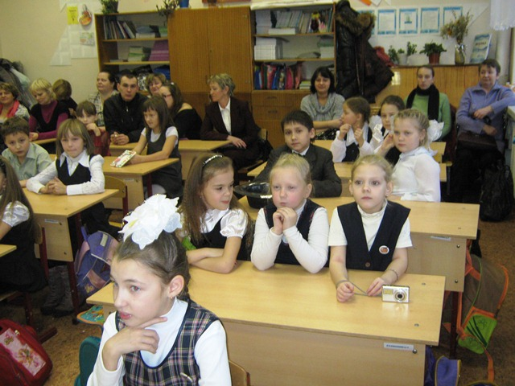
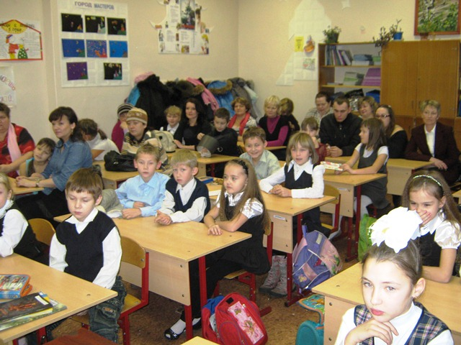
Совместные классные часы

Slide 9
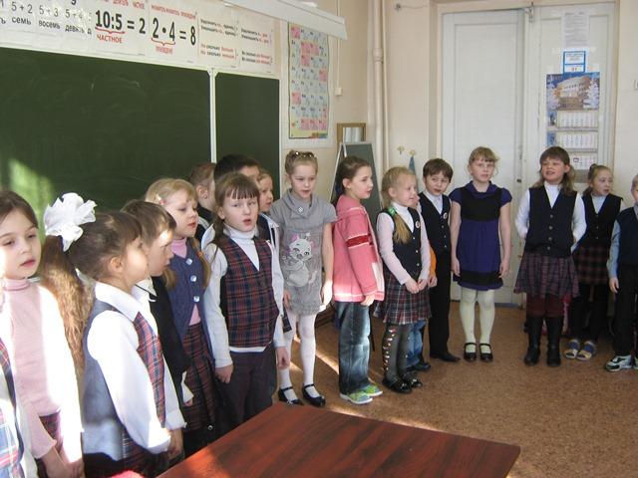
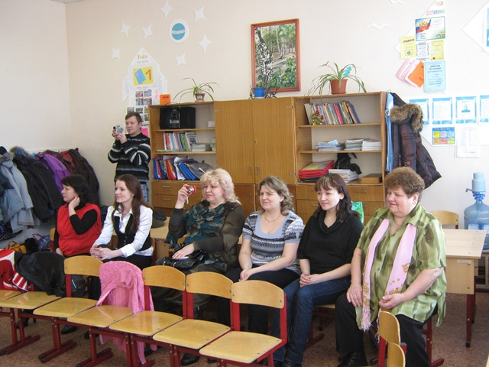
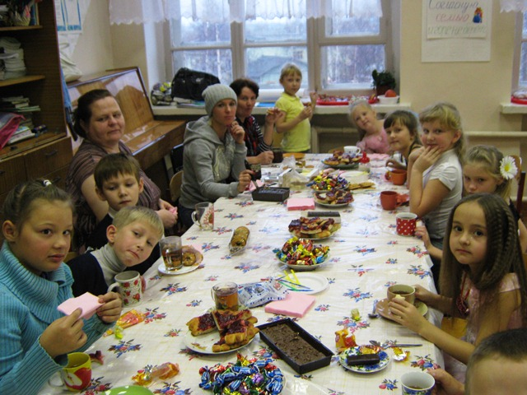
Классные праздники

Slide 10
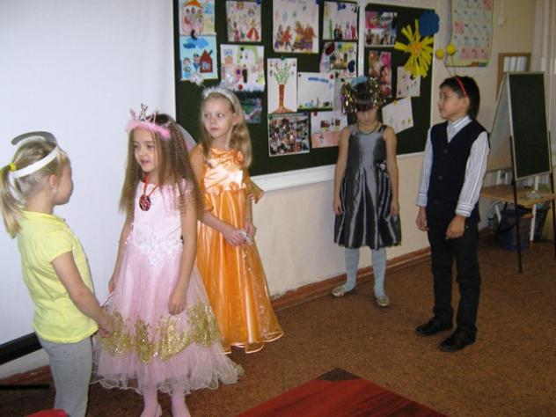
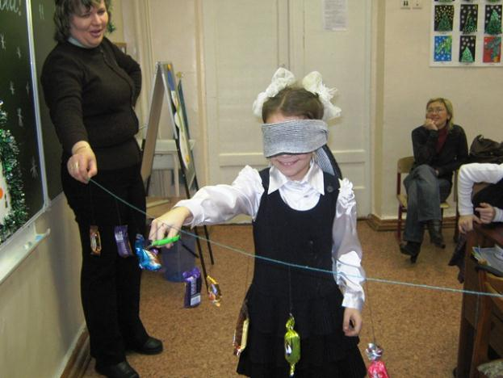
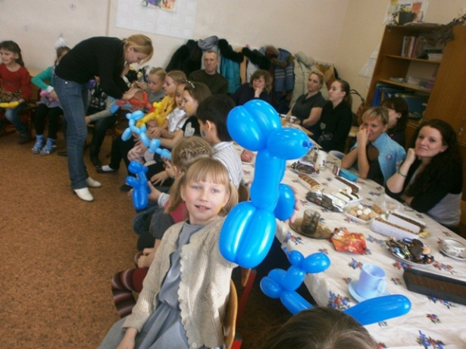
Классные праздники

Slide 11
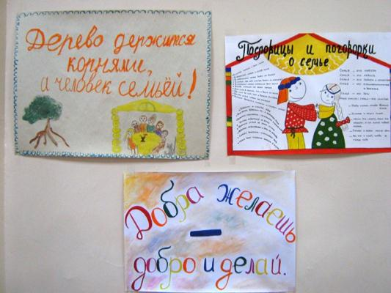
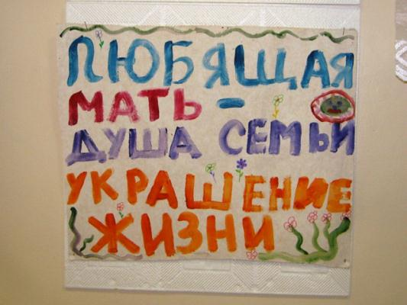
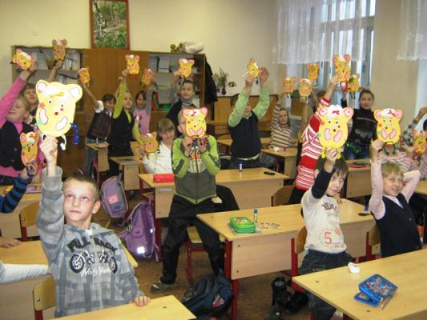
Подготовка КТД

Slide 12
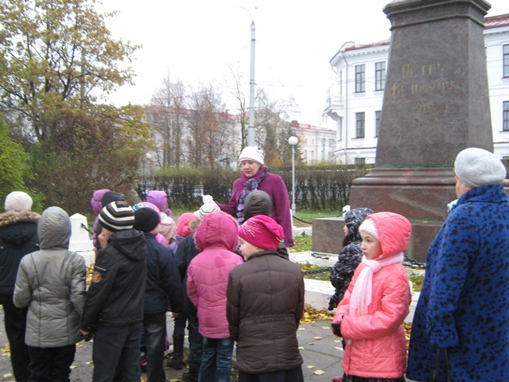
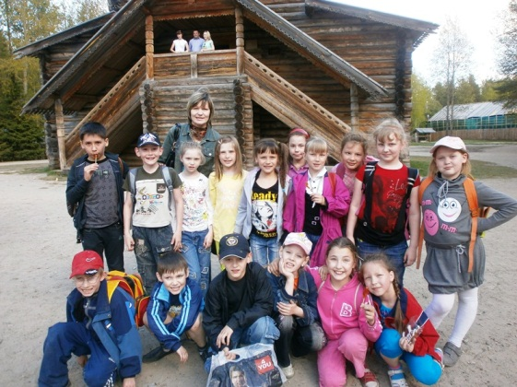
Выезды на экскурсии

Slide 13
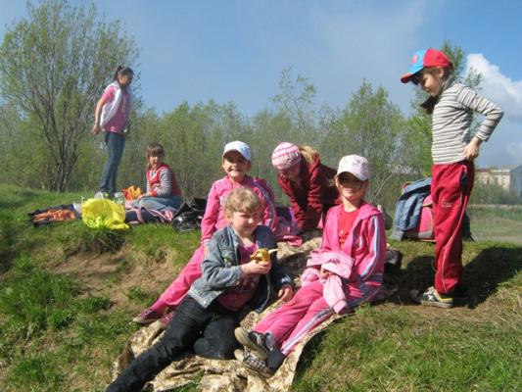
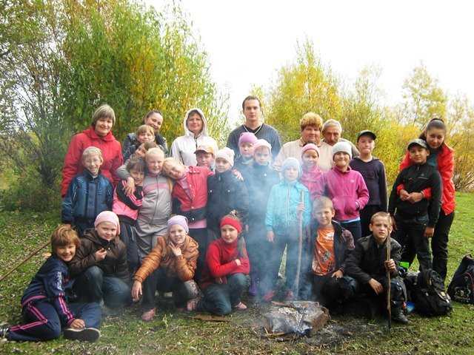
Походы

Slide 14
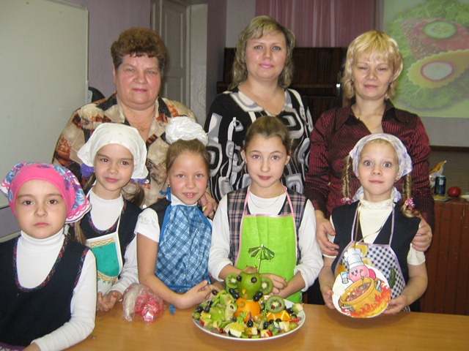
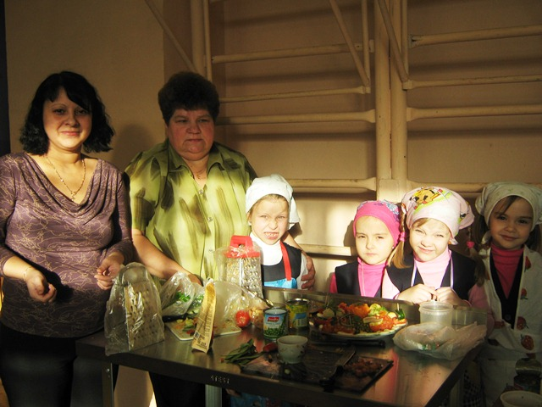
Участие в творческих конкурсах

Slide 15
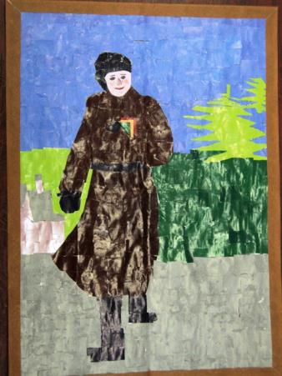
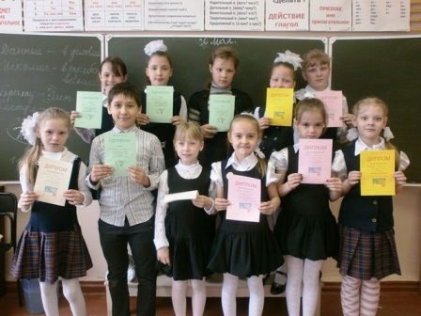
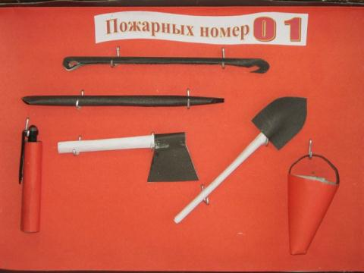
Участие в творческих конкурсах
Школьных
Городских
Областных

Slide 16
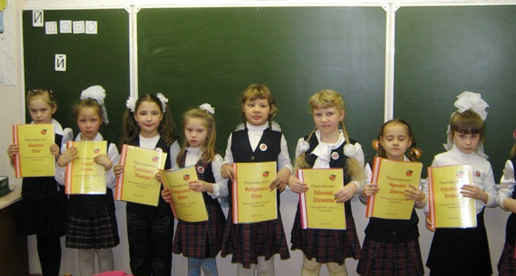
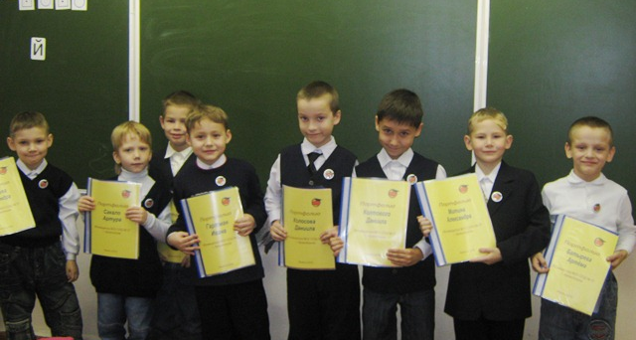
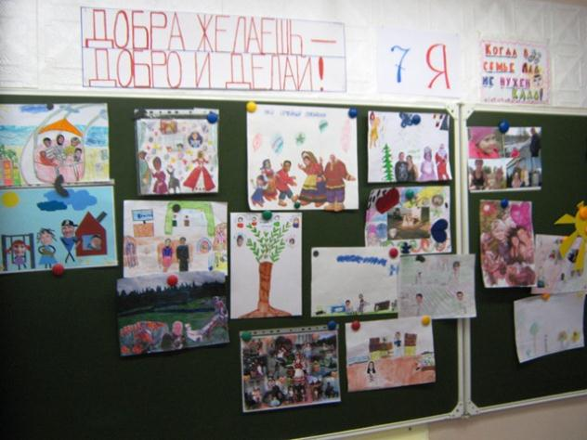
Проектная деятельность
Портфолио
Моя семья
Моя родословная

Slide 17
Лучше зажечь свечу, чем всю
жизнь проклинать темноту.
Ф. Абрамов

